Slide 1
일본의 연중행사
일본어일본학과
22001840
채승원

Slide 2
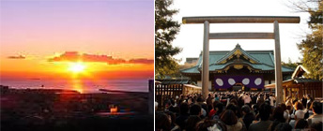
1월 정월(お正月)
１월１일（정월）은 새해가 시작되는 날
가족이 모여 조우니(お雑煮-떡국)이나 오세치요리(おせち料理-정월요리)를 먹고 좋은 한해를 지낼 수 있도록 기원하는 날

Slide 3
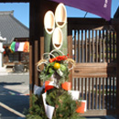
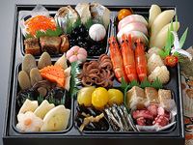
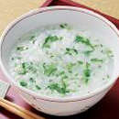
정월에 하는 것
「카토마츠(門松)」
고 토시가미(年神)가 길을 잃지않고 올 수 있도록 표시로써 장식
오세치(おせち)요리.
여러가지 소원이 담겨져 만들어짐
「나나쿠사가유(七草粥)」
1월7일 아침에는 하루노나나쿠사(春の七草-일곱가지 나물（미나리・냉이・떡쑥・별꽃・광대나물・무청・무우）를 넣은 죽

Slide 4
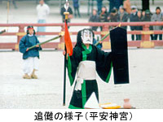
2월 세츠분(節分-절분)
좋은 일이 많도록, 그리고 병이나 나쁜 일이 일어나지 않도록 소원을 담아 「복은 안으로(福は内)！귀신은 밖으로(鬼は外！)」라고 하면서 마메마키(豆まき-콩뿌리기)를 하는 날

Slide 5
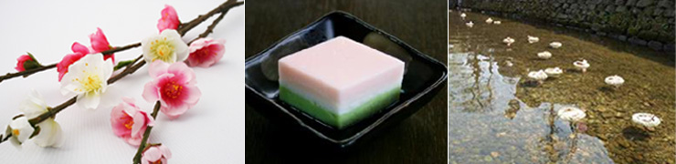
3월 히나마츠리(ひな祭り-히나축제)
여자 아이가 행복하게 성장하기를 기원하는 축제
여자 아이가 있는 가정에서는 히나인형(ひな人形)을 장식하고 마름떡이나 백주・찰떡・복숭아 꽃을 공양

Slide 6
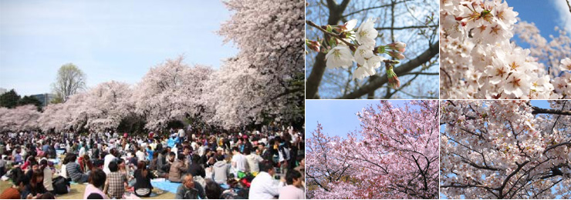
4월 하나미(お花見-벚꽃놀이)
일본에서는 3월부터 4월에 걸쳐 전국에 벚꽃이 피어 각지에서 벚꽃놀이를 진행
이 시기가 되면 ＴＶ에서도 잡지에서도 벚꽃놀이 특집이 편성

Slide 7
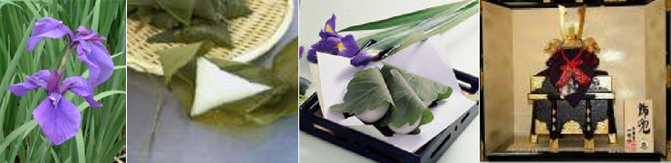
5월 단오절
남자 아이가 강하고 건강하게 자라기를 비는 행사
남자 아이가 있는 가정에서는 치마키(ちまき-띠·조릿대 잎에 싸서 찐 찹쌀떡)나 카시와모치(餅-떡갈나무잎에 싼 팥소를 넣은 찰떡）먹기
잉어모양의 연과 투구를 장식, 축원

Slide 8
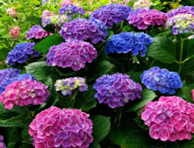
6월 수국
장마시기에 피는 꽃으로서 대표적인 꽃「아지사이(紫陽花-수국）」,

Slide 9
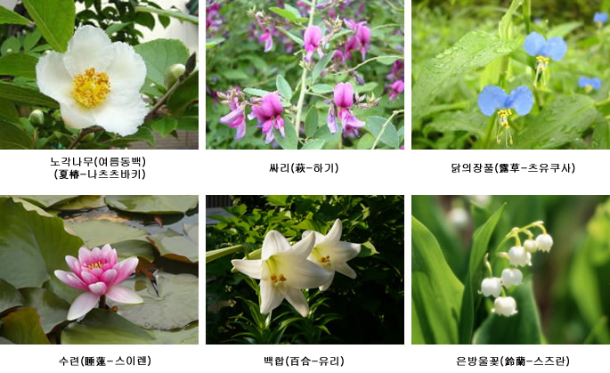
6월의 꽃

Slide 10
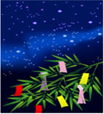
7월 타나바타(七夕-칠석)
칠석에는 소원을 적은 탄자쿠(短冊-글씨를 쓰거나 표시로 물건에 붙이거나 하는 조붓한 종이)를 조릿대에 장식
전설에서 오리히메(織姫-직녀)와 히코보시(彦星-견우성)가 1년에 한 번만 만날 수 있게 허락된 날

Slide 11
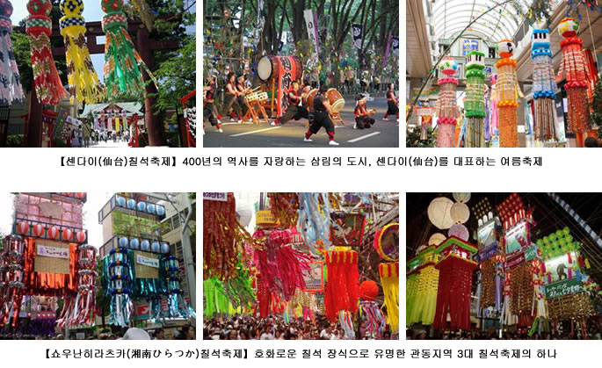
칠석 축제

Slide 12
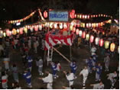
8월 (お盆-오봉)
「우란봉에(盂蘭盆会-백중맞이)」를 줄인 말로, 조상을 공양하는 행사

Slide 13
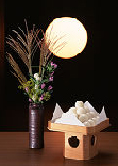
9월 오츠키미(お月見-달맞이)
음력 보름의 달은 중추 명월이라고 불림
옛날부터 이 시기가 달을 감상하기에 좋은 계절
이날 밤은 달이 제단을 만들고 단고(お団子-경단)나 참억새, 감자 등을 공양

Slide 14
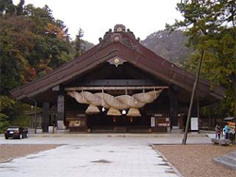
10월 칸나즈키(神無月-음력10월)
칸나츠키란?
달의 차고 기움을 기준으로 생활하고 있던 무렵의 달을 칭하는 이름
어원의 유래
일본 중의 신들이 이즈모(出雲) 지방에 모여 회의를 하므로 지역신들이 없어진다고 하여 「칸나즈키(神無月)」라고 불리우고, 반대로 신들이 모인 이즈모(出雲) 지역에는 「카미아리츠키(神在月)」라고 불렸기 때문

Slide 15
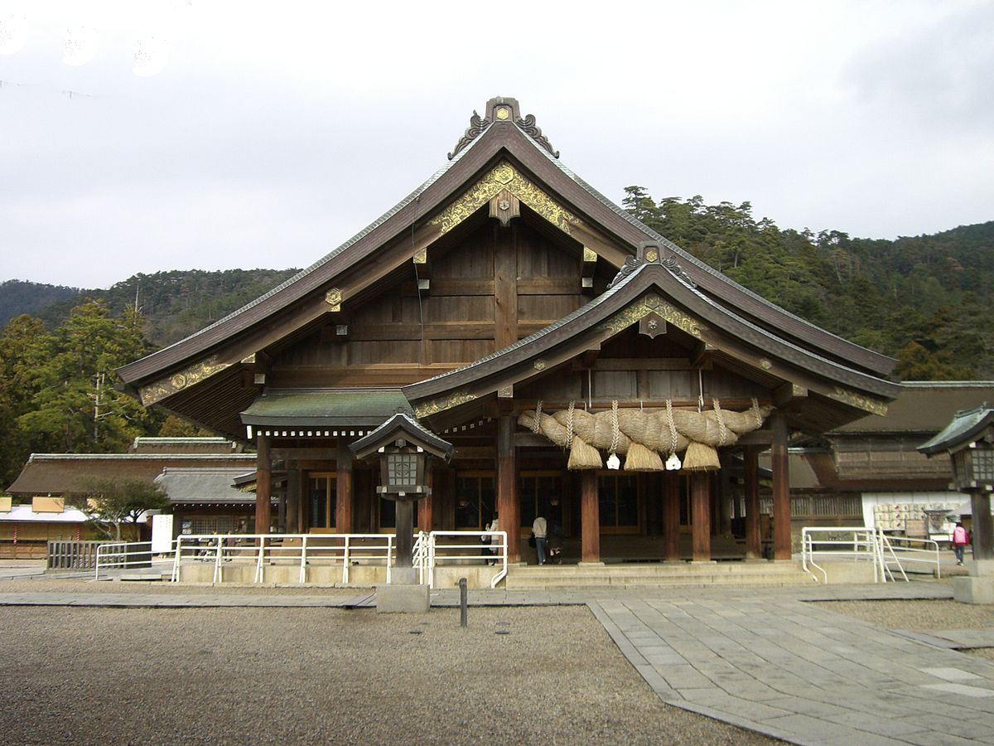
신들이 이즈모에 모이는 이유
이즈모(出雲)에 신들이 모인 이유는 인간의 운명이나 남녀의 인연를 상담을 하기 위해서라고 전해지고 있습니다.

Slide 16
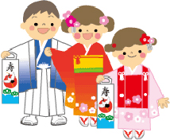
11월 시치고산(七五三)
시치고산(七五三)이란?
세살의 남녀아이, 5세 남아, 7세 여아가 11월 15일에 어린이의 성장과 행복을 빌고 신사에 참배하는 날

Slide 17
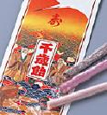
어린이의 성장을 축원하는 길조를 비는 물건
「치토세아메(千歳飴)」
「치토세아메(千歳飴)란?
치토세아메는 홍백의 긴 봉의 사탕으로 이것은 어린이의 장수하기를 바라는 소원이 담겨 있는 것

Slide 18
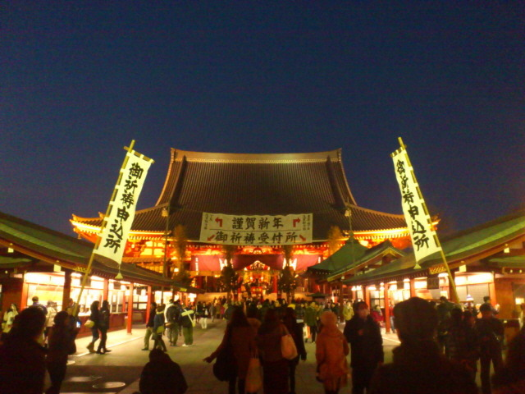
12월 섣달그믐날(大晦日-오오미소카）
「미소카(晦日-그믐날)」란, 매달 말일을 의미
이 날은 오곡을 지키는 신을 맞이하기 위해 대청소를 하거나 명절음식(おせち料理-오세치)을 준비

Slide 19

제야의 종
제야의 종 이란?
섣달그믐날의 한밤중에 절에서 치는 108개의 종
인간의 고뇌(고민과 괴로움）를 108번이라 하고 종을 침으로써 앞으로의 번뇌를 버리고 깨끗한 마음으로 신년을 맞이하기 위해 침

Slide 20
이상 일본의 연중행사였습니다!
참고 자료
https://www.youtube.com/watch?v=tZQNsRqfIYA

